Slide 1
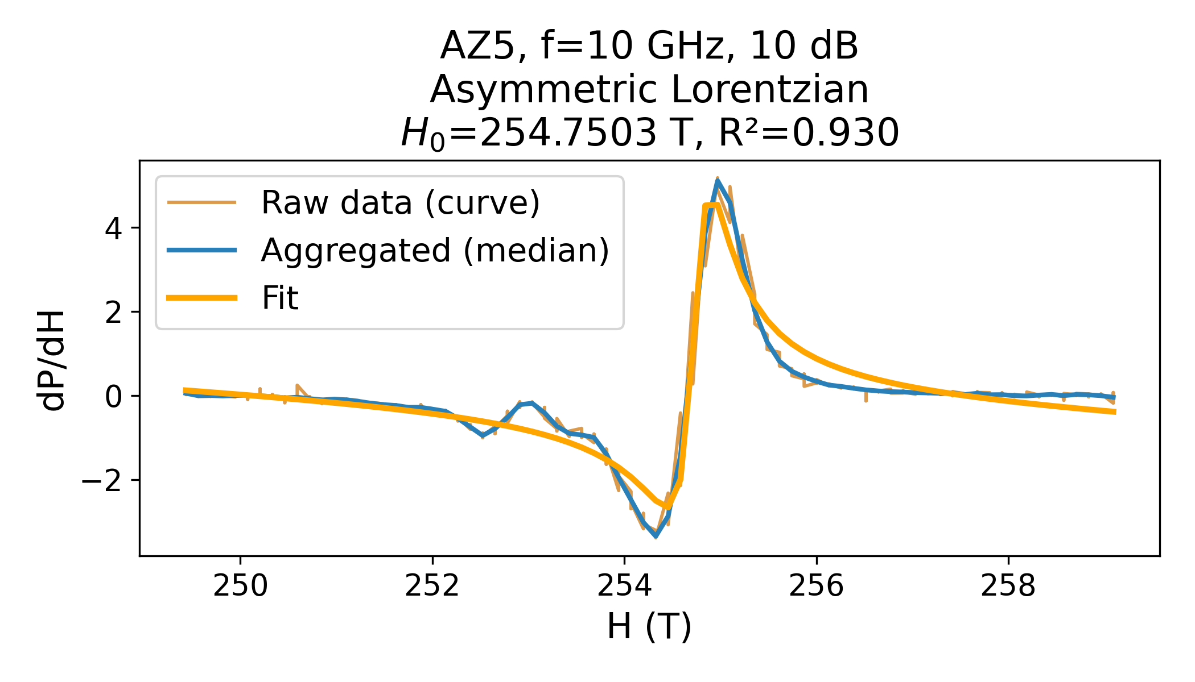
AZ5 f=10GHz m10dB FIT

Slide 2
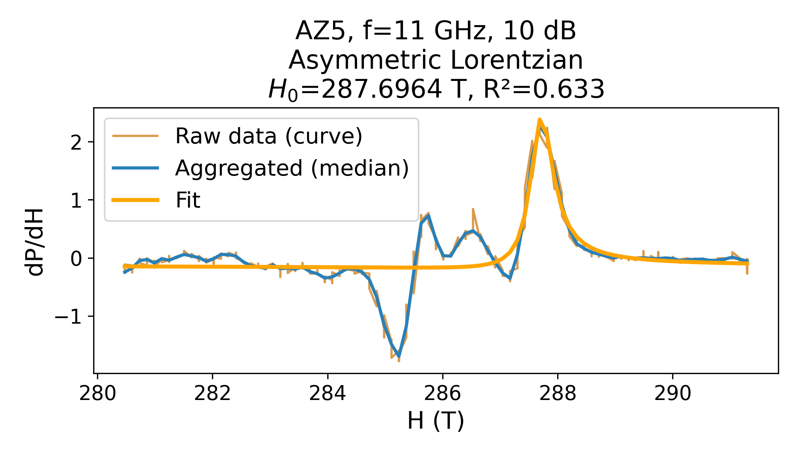
AZ5 f=11GHz m10dB FIT

Slide 3
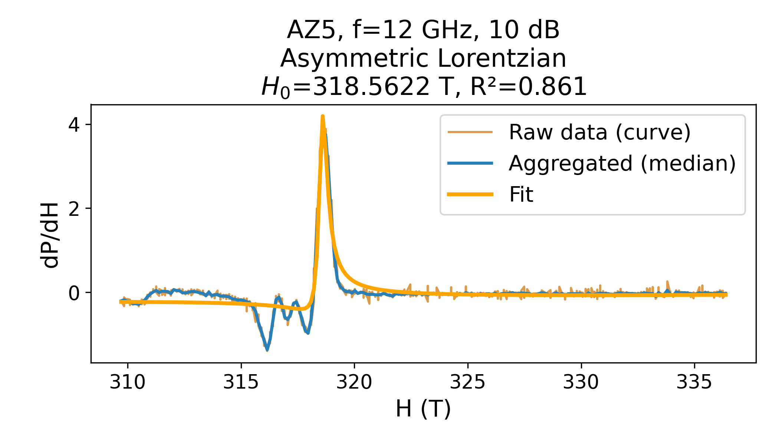
AZ5 f=12GHz m10dB FIT

Slide 4
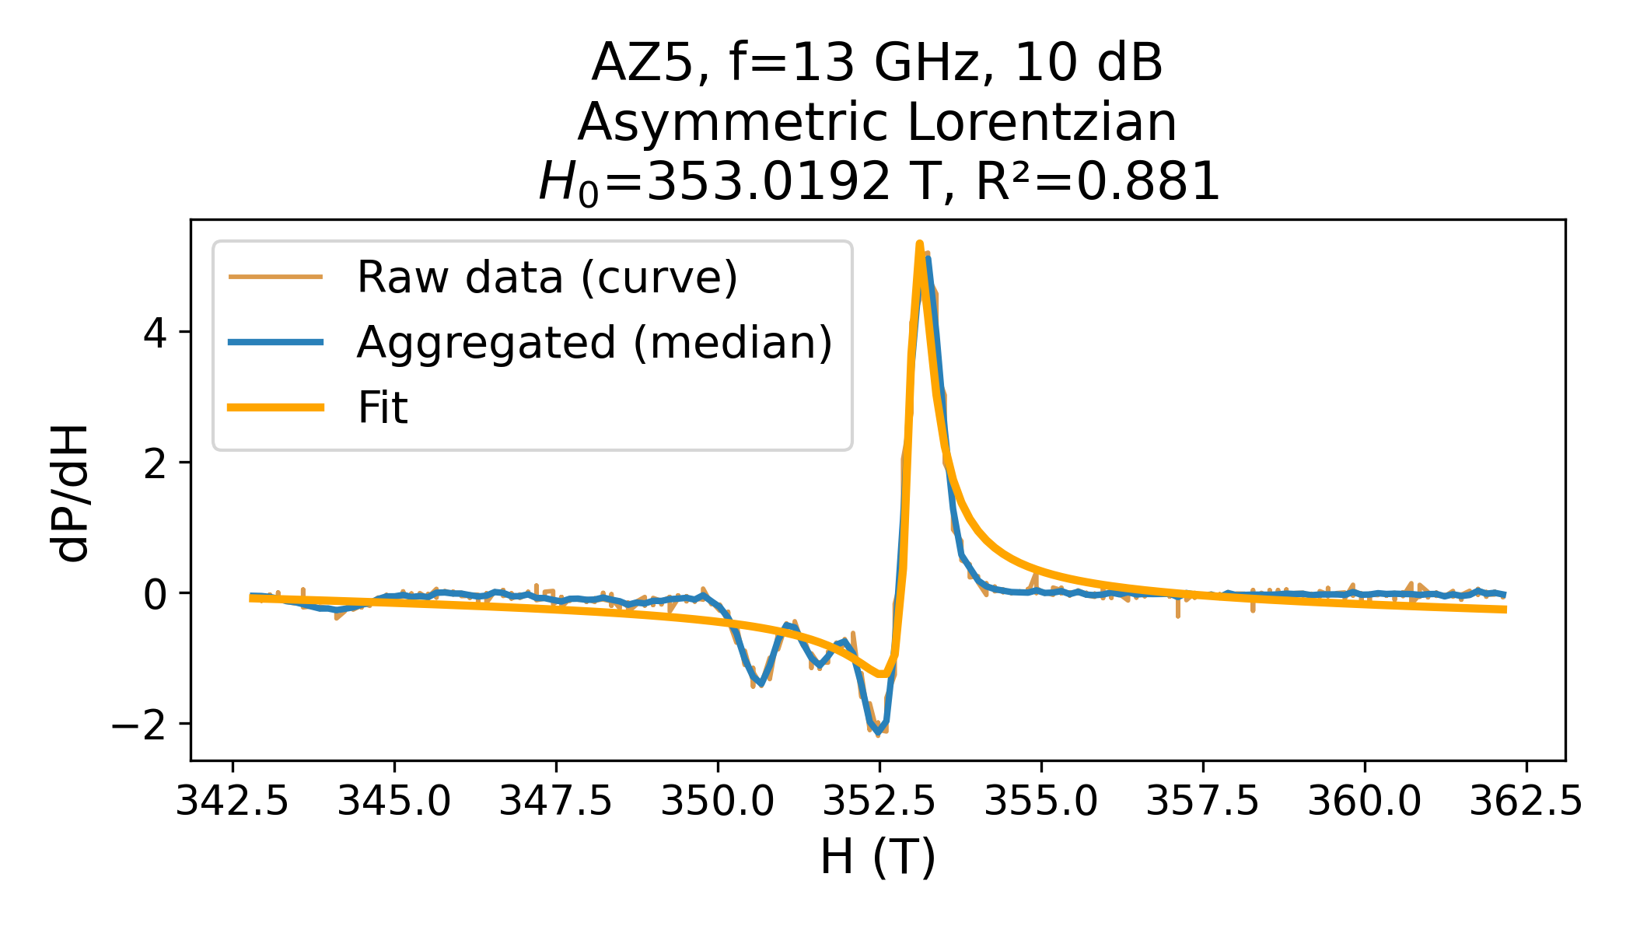
AZ5 f=13GHz m10dB FIT

Slide 5
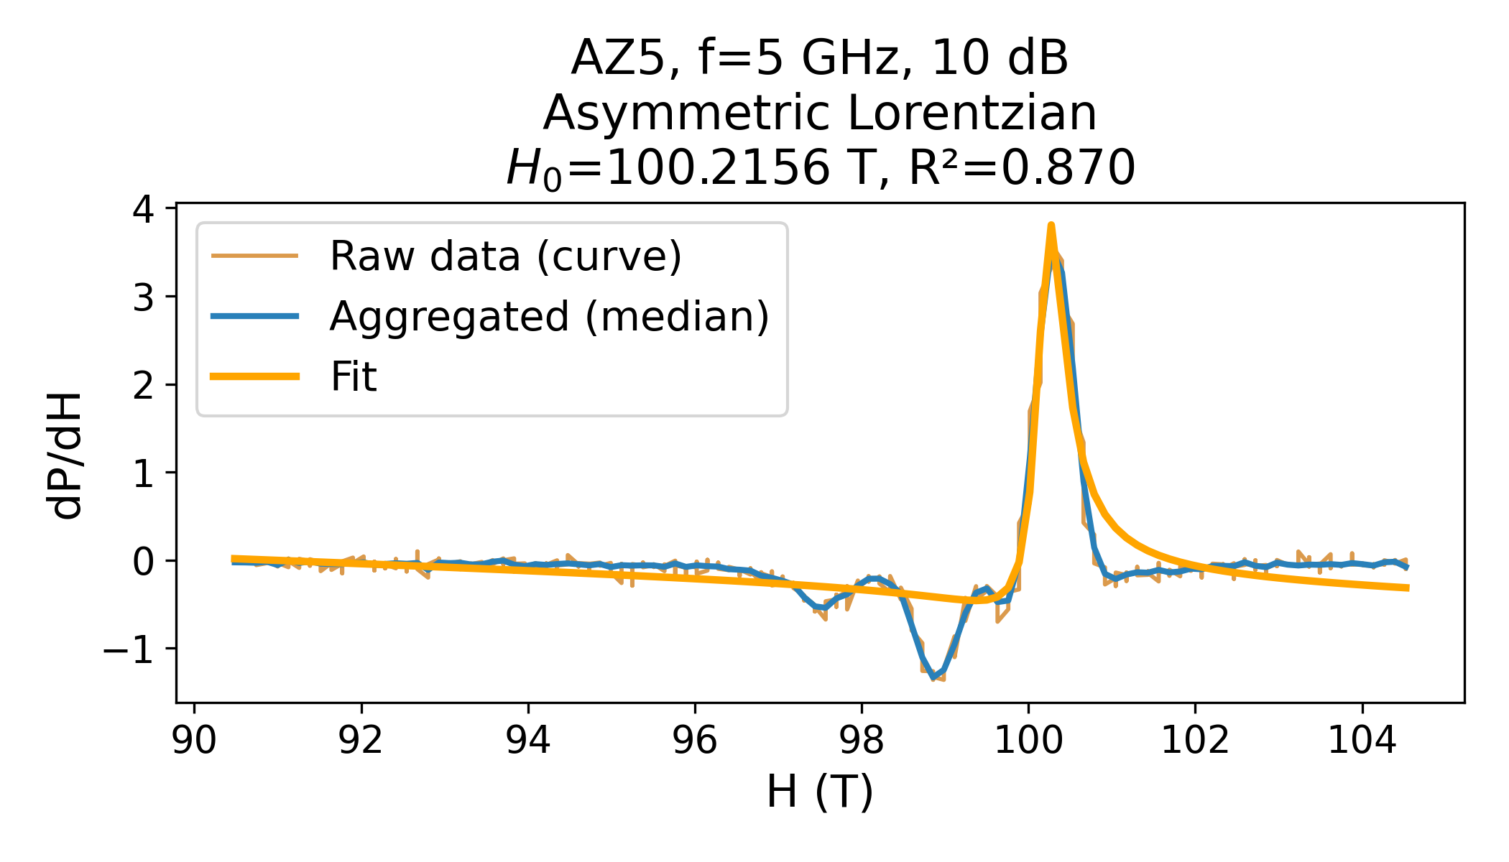
AZ5 f=5GHz m10dB FIT

Slide 6
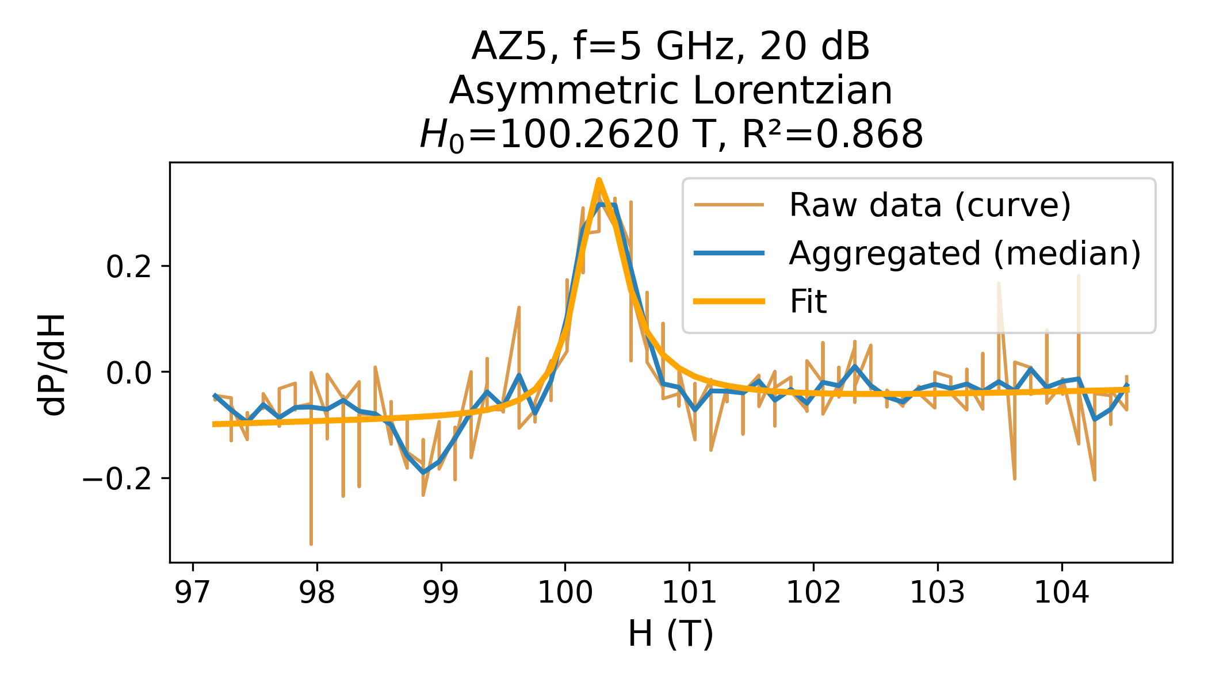
AZ5 f=5GHz m20dB FIT

Slide 7
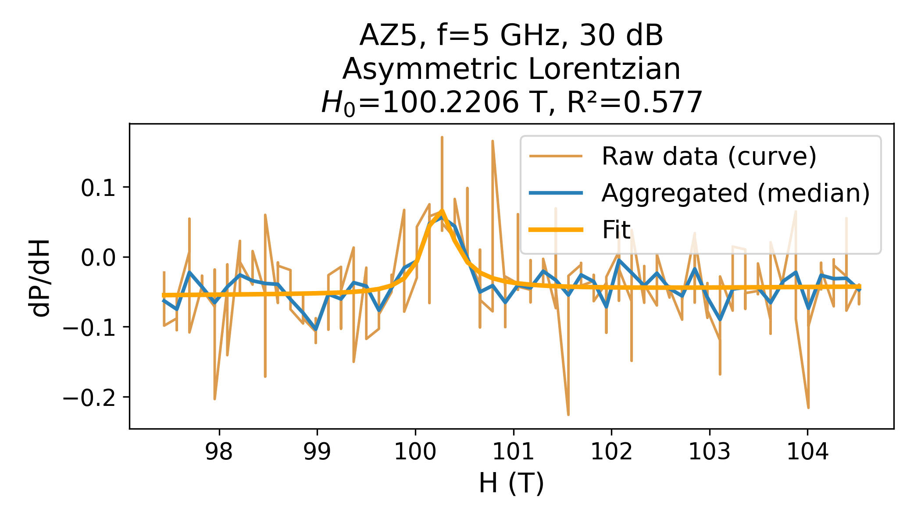
AZ5 f=5GHz m30dB FIT

Slide 8
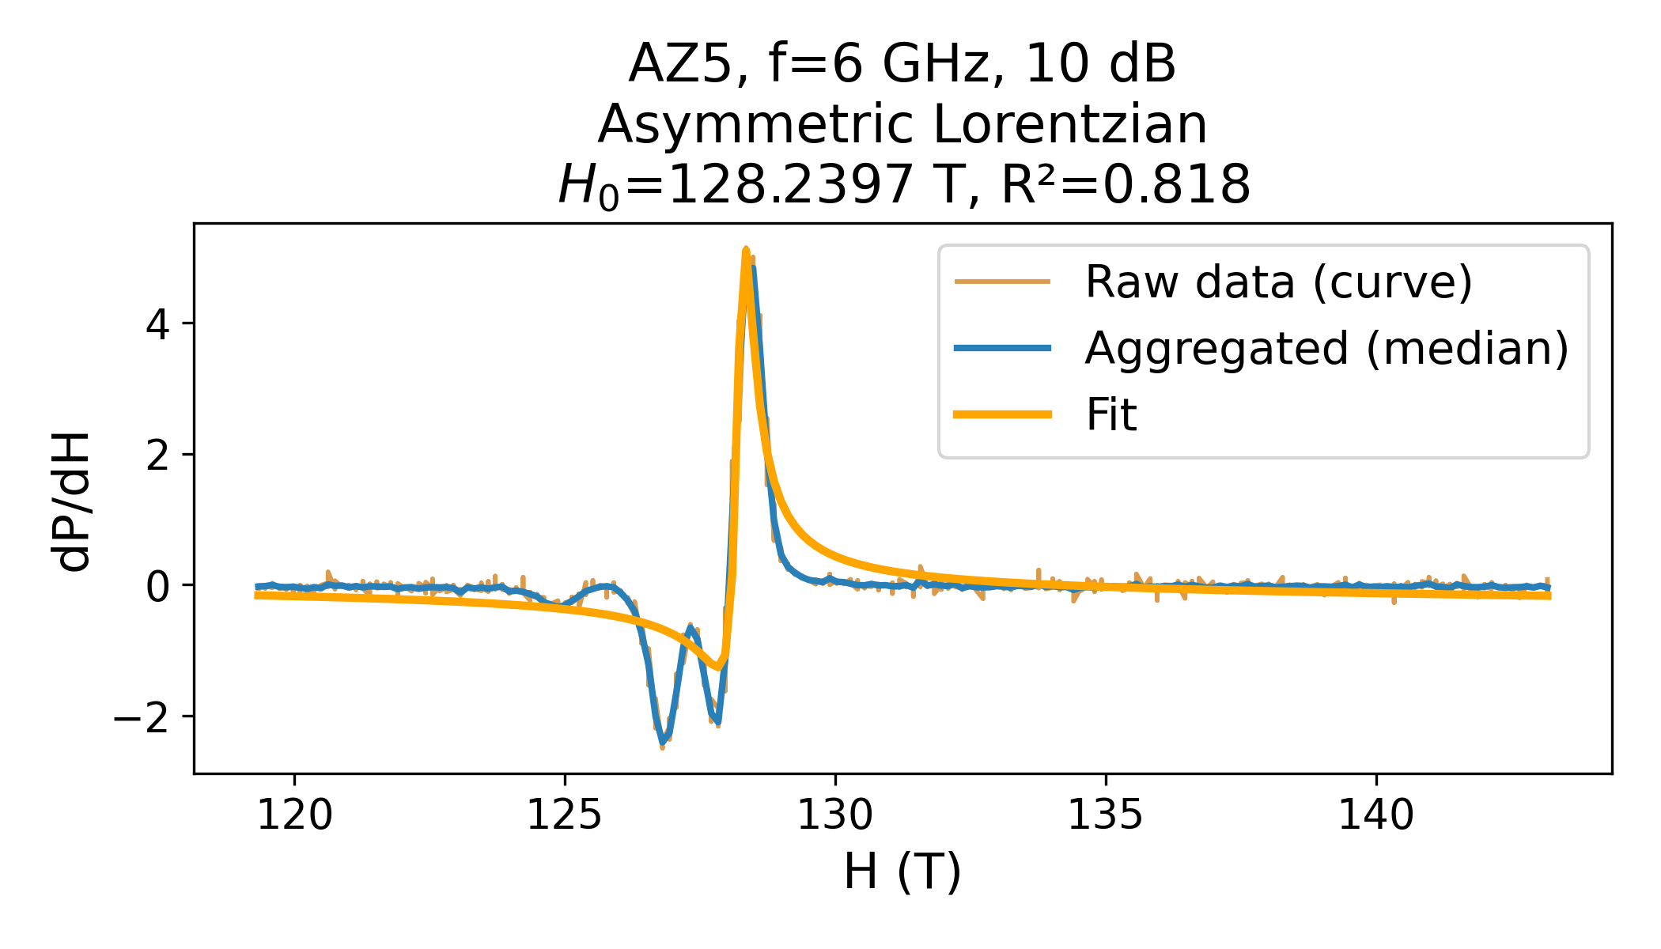
AZ5 f=6GHz m10dB FIT

Slide 9
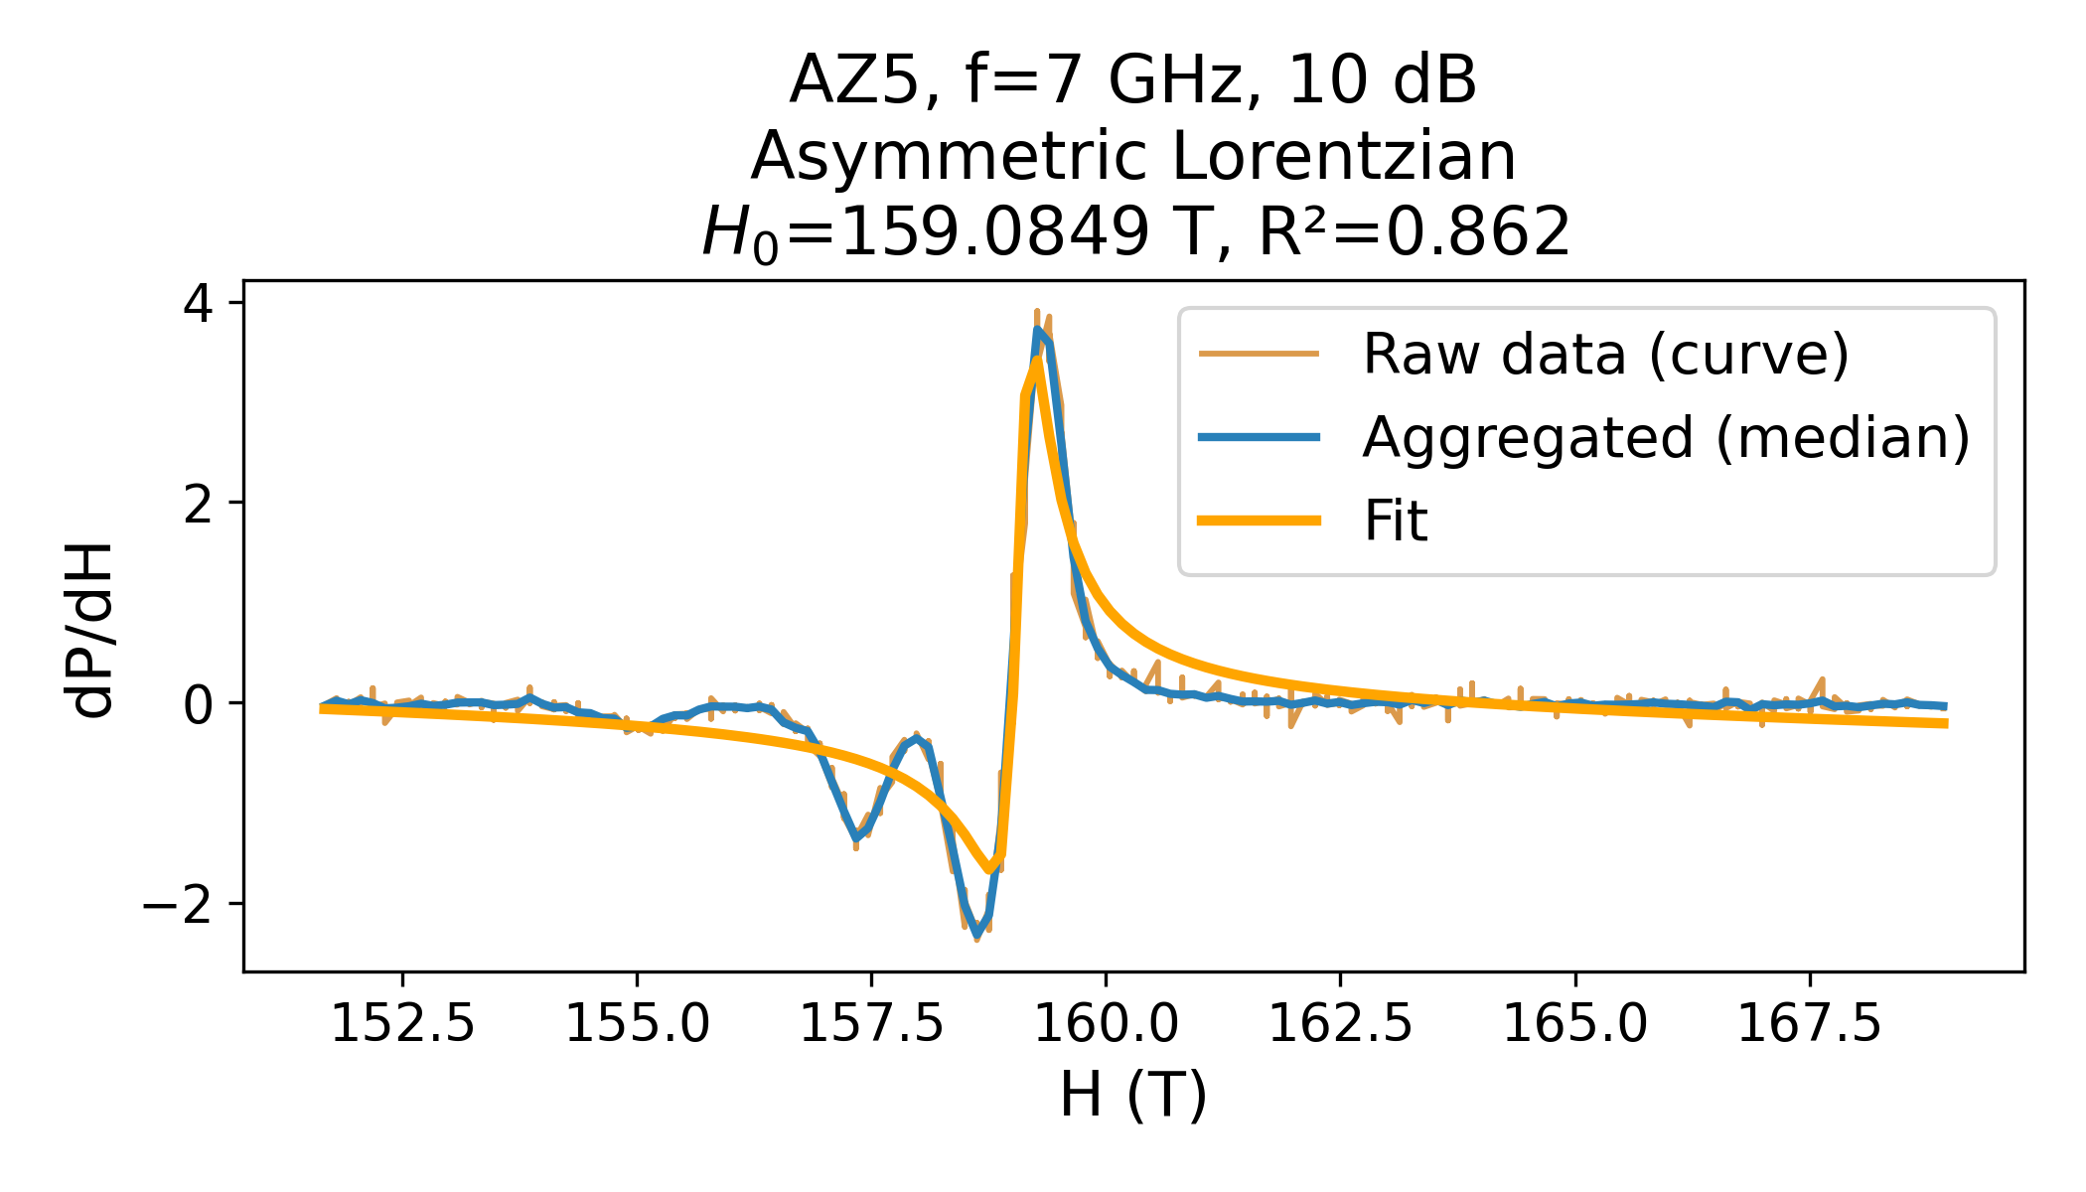
AZ5 f=7GHz m10dB FIT

Slide 10
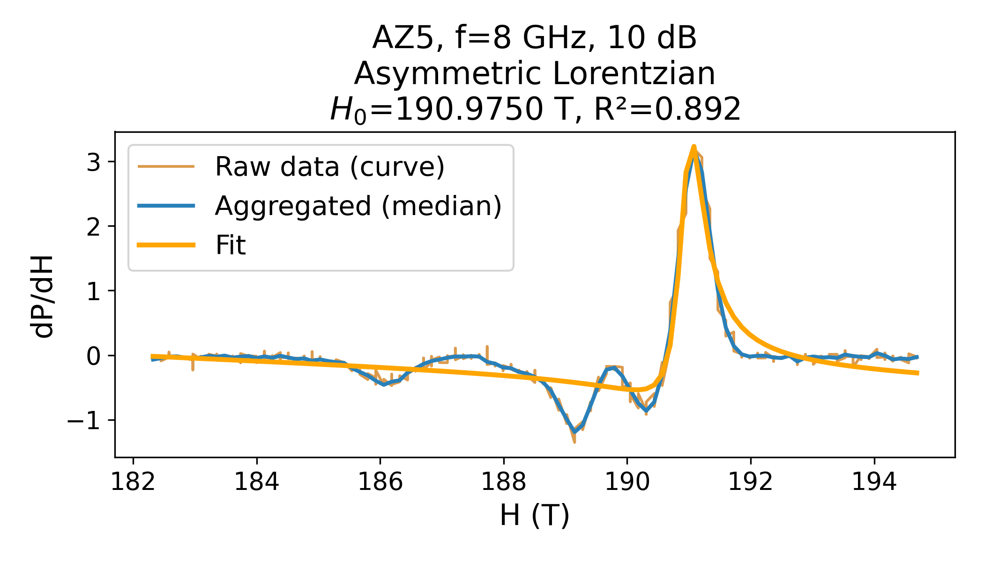
AZ5 f=8GHz m10dB FIT

Slide 11
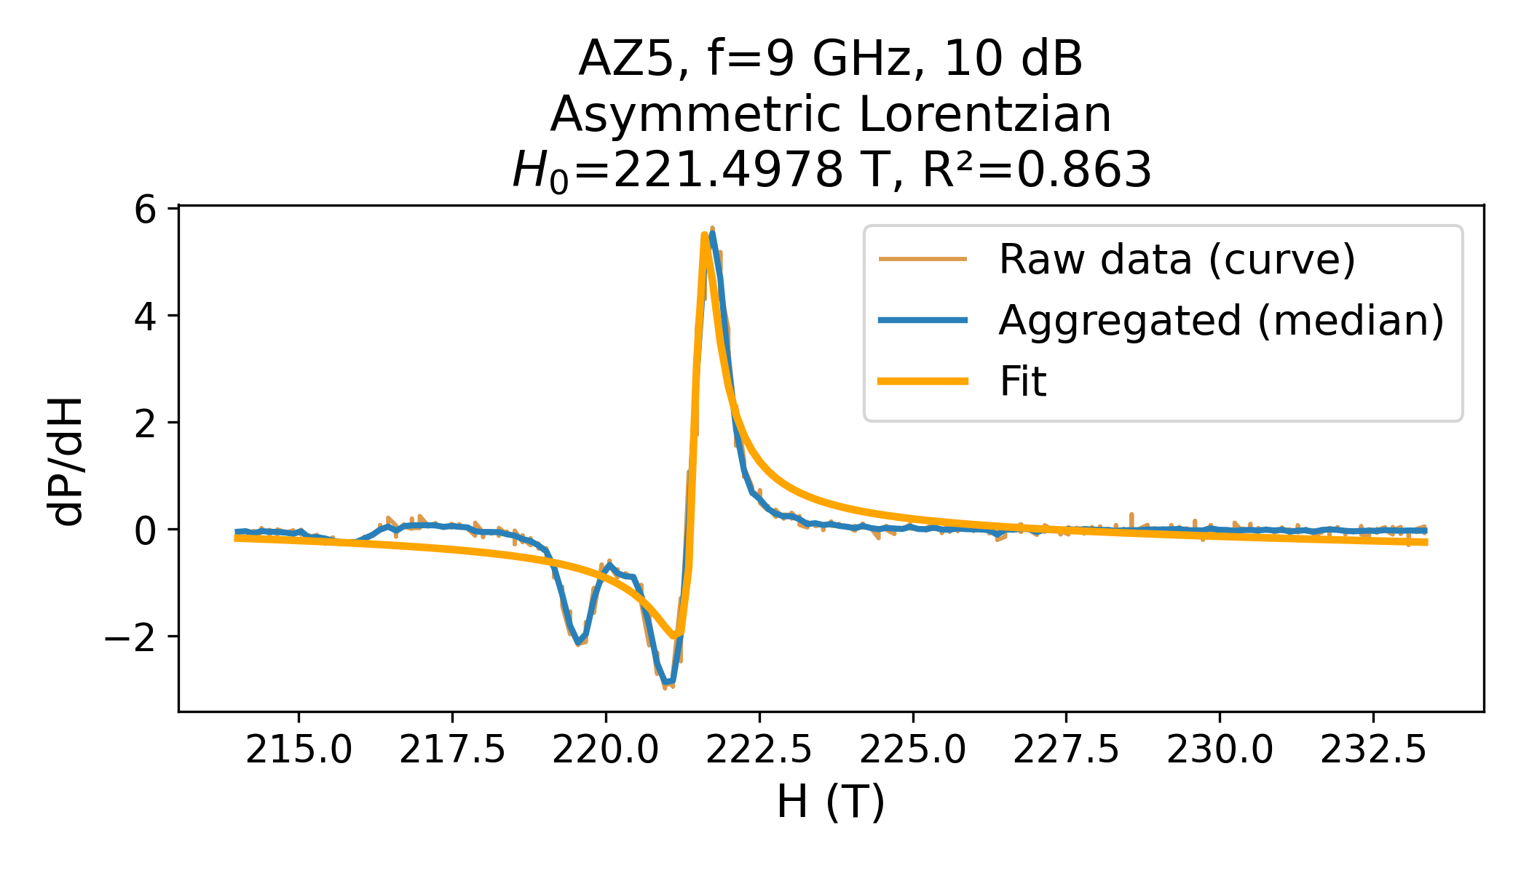
AZ5 f=9GHz m10dB FIT

